Slide 1
104資料探勘期末專題說明
授課教師: 林文揚教授
助教: 王敏賢

Slide 2
題目
時間:2016/1/14
方式:事先利用UCI的Adult資料集以及在WEKA上的任何工具訓練出分類模型，比賽當天繳交模型後將以另外的準備的測試資料分類預測。
評分方式:依照分類結果(正確率、Precision、Recall、F-measure)排名，最後依照名次決定成績。

Slide 3
Outline
訓練資料欄位說明
WEKA 訓練模型匯出/匯入
資料的預處理
當天流程
所需資料:https://goo.gl/Afr2cI

Slide 4
訓練資料欄位說明

Slide 5
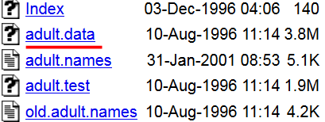
訓練資料
來源:UCI ML Adult dataset
14個屬性加分類欄位
48842 instances, mix of continuous and discrete (train=32561, test=16281)

Slide 6
欄位
簡介: http://scg.sdsu.edu/dataset-adult_r/
帶有缺漏值的欄位:
workclass: 1836(6%)
occupation: 1843(6%)
native-country: 583(2%)
該份資料集以問號代替

Slide 7
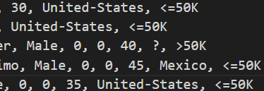
訓練資料轉CSV
UCI的原始資料無法直接匯入WEKA。
去掉逗號後的空白。
屬性名稱中加入類別欄位。
要把問號值取代。

Slide 8
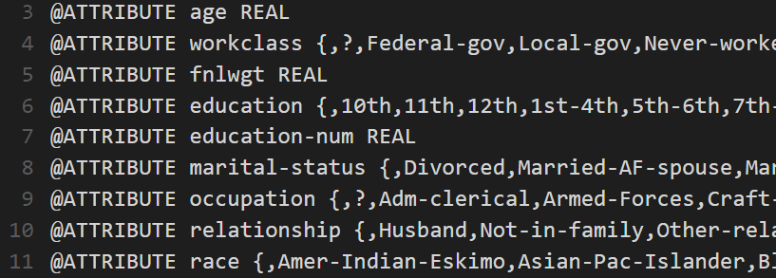
CSV 轉 ARFF
WEKA重用訓練模型的功能目前只支援ARFF格式。
CSV轉ARFF工具
http://ikuz.eu/csv2arff/

Slide 9
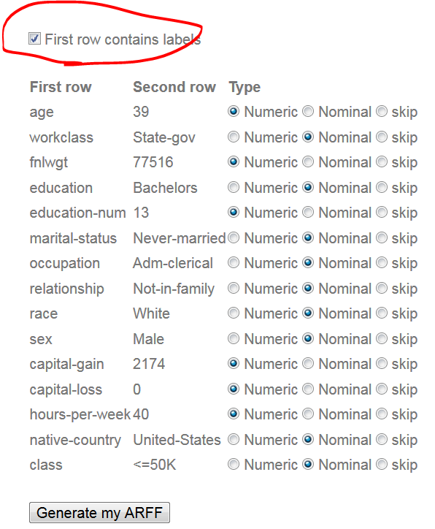

Slide 10
WEKA 重用訓練模型

Slide 11
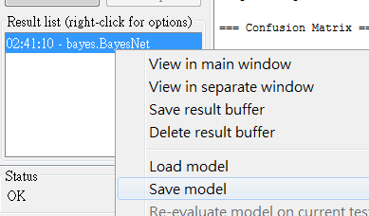
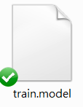
儲存模型

Slide 12
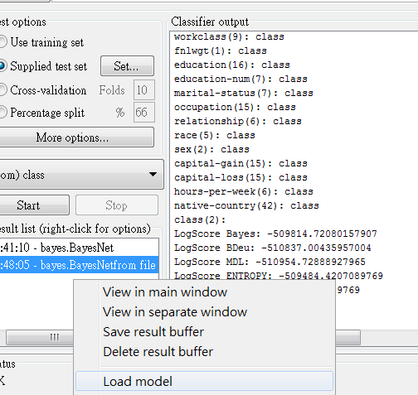
載入模型

Slide 13
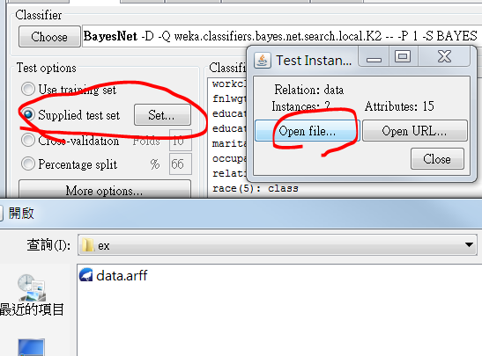
匯入測試資料

Slide 14
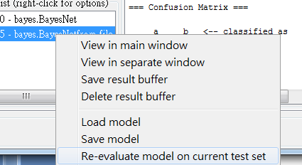
利用測試資料重新評估模型

Slide 15
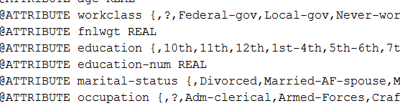
注意事項
要求訓練及測試資料的欄位必須一致(包含標記欄位值的順序)。
Why do I get the error message 'training and test set are not compatible'?

Slide 16
資料預處理
對數值欄位作處理
filter/supervised/attribute/Discretize
連續資料離散化。
filter/unsupervised/instance/Normalize
將資料正規化。

Slide 17

資料預處理
WEKA提供的Filter並不容易刪除帶有缺漏值的欄位。
使用Google的OpenRefine做預處理。
http://openrefine.org/
簡介

Slide 18
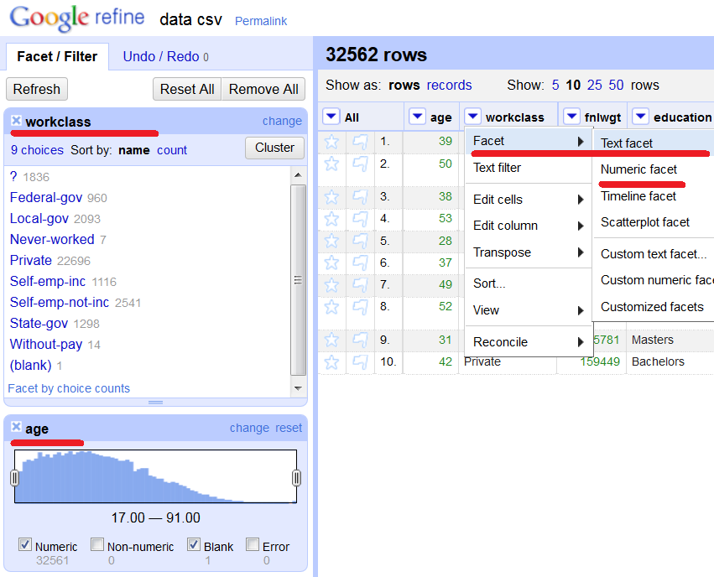

Slide 19
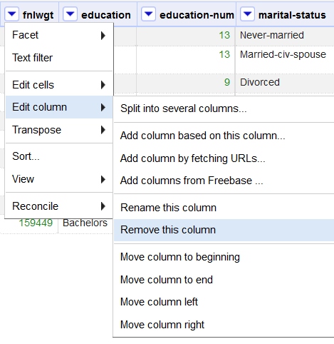
刪除欄位

Slide 20
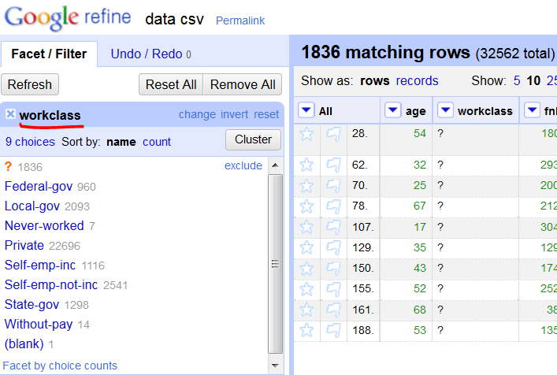
挑選出缺漏值
將workclass欄位以text facet的方式選擇，左側會列出所有值的種類，點擊代表缺漏值的問號，右側會顯示所有符合的記錄。

Slide 21
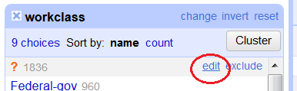
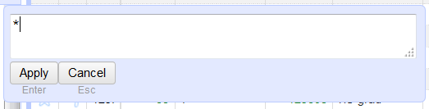
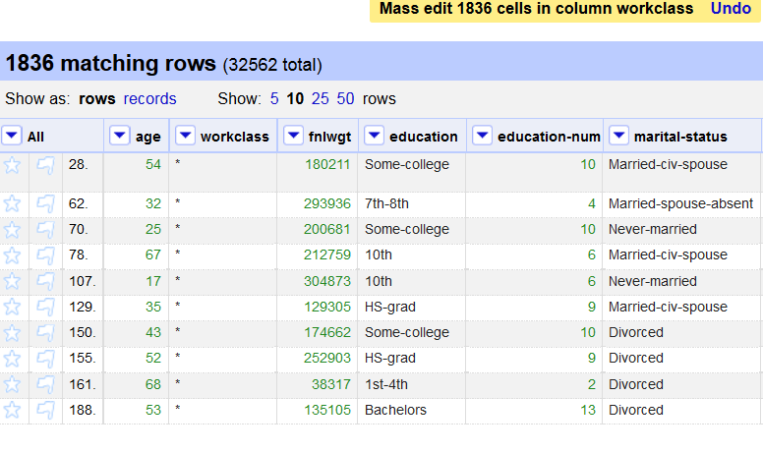
修改缺漏值

Slide 22
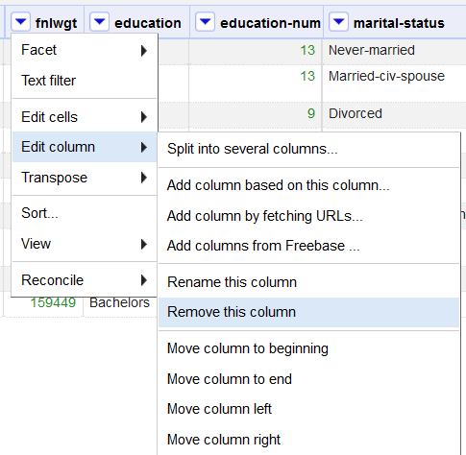
刪除欄位

Slide 23
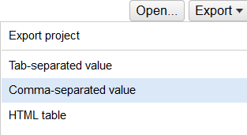
匯出CSV

Slide 24
當天流程

Slide 25
事前準備
https://goo.gl/Afr2cI
分析並挑選欄位。
決定如何處理缺漏值。
確定你的模型不是把缺漏值視為一般值來處理，因為當天資料可能會有缺漏值。
選擇分類法，並決定參數。

Slide 26
現場工作
當天才會公佈測試資料集
可以做的事:
選擇欄位
正規化、離散化
將缺漏值替換為其他值
不能做的事:
刪除任何一筆記錄

Slide 27
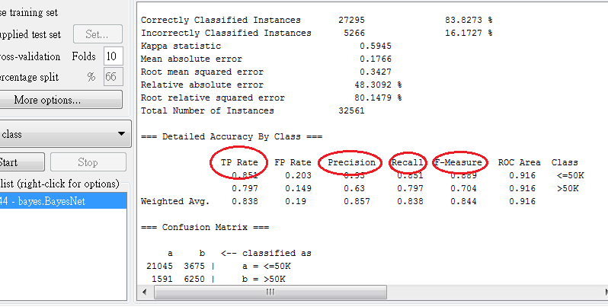
比賽辦法
以下圖四項數值為排序標準。

Slide 28
Q&A

